Slide 1
RISTRUTTURAZIONE E CONTRIBUTO DI COSTRUZIONE
webinar 30 marzo 2023
Avv. Dario Meneguzzo

Slide 2
CONTRIBUTO DI COSTRUZIONE

Slide 3
CONTRIBUTO DI COSTRUZIONE
Il contributo di costruzione è composto da:
oneri di urbanizzazione primaria e secondaria (art. 16 d.P.R. n. 380/2001 e artt. 81 e 82 l.r. Veneto n. 61/1985);
costo di costruzione (art. 16 d.P.R. n. 380/2001 e artt. 81 e 83 l.r. Veneto n. 61/1985).
Ai sensi dell’art. 13 della l.r. Veneto n. 16/2003, continuano ad applicarsi le disposizioni della l.r. Veneto n. 61/1985 «che regolano la materia dell’edilizia in maniera differente dal testo unico e non siano in contrasto con i principi fondamentali desumibili dal testo unico medesimo» (T.A.R. Veneto n. 66/2020; Consiglio di Stato n. 3685/2019; Id., n. 166/2016; Id., n. 2040/2012).
Riserva di legge relativa, ai sensi dell’articolo 23 della Costituzione: prevalenza della legge statale su quella regionale in caso di contrasto.

Slide 4
CONTRIBUTO DI COSTRUZIONE
«Il contributo di costruzione è un corrispettivo di diritto pubblico, proprio per il fondamentale principio dell’onerosità del titolo edilizio recepito dall’art. 16 del D.P.R. n. 380 del 2001 (cfr. Corte costituzionale, sentenza n. 64 del 10 aprile 2020), e come tale, benché esso non sia legato da un rigido vincolo di sinallagmaticità rispetto del rilascio del permesso di costruire, rientra anche, e coerentemente, nel novero delle prestazioni patrimoniali imposte di cui all’art. 23 Cost. (Consiglio di Stato, Ad. plen., 30 agosto 2018, n. 12; IV, 7 novembre 2017, n. 5133). La debenza del contributo di costruzione, di conseguenza, è direttamente correlata all’effettiva trasformazione urbanistica ed edilizia e quindi al concreto impatto che la stessa determina sul territorio. Pertanto, “qualora il privato rinunci o non utilizzi il permesso di costruire, sorge in capo all’amministrazione, ex art. 2033 cod. civ., l’obbligo di restituzione delle somme corrisposte a titolo di contributo per oneri di urbanizzazione e costo di costruzione nonché, conseguentemente, il diritto del privato a pretenderne la restituzione; con la precisazione che il diritto alla restituzione sorge non solamente nel caso in cui la mancata realizzazione delle opere sia totale, ma anche ove il permesso di costruire sia stato utilizzato solo parzialmente” (T.A.R. Lombardia, Milano, II, 7 gennaio 2016, n. 12; altresì, T.A.R. Lombardia, Brescia, II, 2 maggio 2019, n. 426; T.A.R. Puglia, Bari, III, 3 aprile 2018, n. 488; T.A.R. Lombardia, Milano, II, 1° marzo 2017; n. 496; T.A.R. Sicilia, Catania, II, 27 gennaio 2017, n. 189)» (T.A.R. Lombardia, Milano, sez. II, 23.07.2020, n. 1418).

Slide 5
CONTRIBUTO DI COSTRUZIONE
«la finalità del contributo per il rilascio del permesso di costruire, con particolare riguardo alla parte correlata agli oneri di urbanizzazione primaria e secondaria, è di natura pubblicistica, in quanto mirante a “socializzare” le spese che la collettività è chiamata a sostenere per la realizzazione delle opere a servizio della zona ove le stesse vanno a localizzarsi. In linea di diritto, cioè, mentre la quota del contributo commisurata al costo di costruzione risulta ontologicamente connessa alla tipologia e all’entità (superficie e volumetria) dell’intervento edilizio e vuole in qualche modo “compensare” la c.d. compartecipazione comunale all’incremento di valore della proprietà immobiliare in ragione della trasformazione del territorio consentita al privato istante, quella commisurata agli oneri di urbanizzazione assolve alla prioritaria funzione di compensare invece la collettività «per il nuovo ulteriore carico urbanistico che si riversa sulla zona, con la precisazione che per aumento del carico urbanistico deve intendersi tanto la necessità di dotare l’area di nuove opere di urbanizzazione, quanto l’esigenza di utilizzare più intensamente quelle già esistenti» (v. Cons. Stato, sez.VI, 7 maggio 2015, n. 2294; id., 7 maggio 2018, n. 2694 e 29 agosto 2019, n. 5964 )» (Consiglio di Stato, sez. II, 27.06.2022, n. 5297).

Slide 6
RISTRUTTURAZIONE E NUOVA COSTRUZIONE
Ristrutturazione edilizia: art. 3, c. 1, lett. d) d.P.R. n. 380/2001 e art. 10, c. 1, lett. c) d.P.R. 380/2001.
Nuova costruzione: art. 3, c. 1, lett. e) d.P.R. 380/2001.
Il T.U. edilizia, al pari della l.r. Veneto 61/1985, non contiene un criterio originale e particolare per calcolare il contributo di costruzione relativo all’intervento di ristrutturazione edilizia: infatti questo è parametrato su quello previsto per le nuove costruzioni, prevedendo poi riduzioni o esenzioni.

Slide 7
RISTRUTTURAZIONE E NUOVA COSTRUZIONE
La regola generale prevista dalla legge regionale del Veneto per calcolare il contributo di costruzione prevede il seguente schema, che distingue tra oneri di urbanizzazione (chiamati “spese di urbanizzazione”) e costo di costruzione.
Per quanto riguarda gli oneri di urbanizzazione, la legge regionale stabilisce che “Il contributo commisurato all’incidenza delle spese di urbanizzazione relativo a interventi di ristrutturazione, ivi compresi gli ampliamenti che non comportino aumento della superficie utile da calpestio, è pari a quello calcolato per interventi di nuova edificazione moltiplicato per 0,20 “(art. 82, u.c., l.r. Veneto n. 61/1985).
Per quanto riguarda, invece, il costo di costruzione, bisogna fare riferimento all’ultimo comma dell’articolo 83 della legge regionale n. 61/1985, che stabilisce: “Nel caso di interventi di ristrutturazione edilizia su edifici esistenti o di costruzioni o impianti destinati ad attività turistiche, il costo di costruzione, calcolato sulla base di una stima analitica, dei lavori rispettivamente, ai sensi dell’ultimo comma dell’art. 6 o del secondo comma dell’art. 10 della L. 28 gennaio 1977, n. 10, non può superare quello stabilito annualmente con decreto del Ministero dei Lavori Pubblici, ai sensi del primo comma dell’art. 6 di detta legge”.

Slide 8
APPLICAZIONE PIENA DEL CONTRIBUTO DI COSTRUZIONE
Non sembrano esserci casi di applicazione piena del contributo di costruzione con riferimento ad interventi di ristrutturazione edilizia, dato che gli stessi usufruiscono o delle ipotesi di esenzioni o di riduzione.
Più problematici sono i casi recentemente introdotti dal DPR 380 nei quali alcuni ampliamenti rientrano nel concetto di ristrutturazione («incentivi volumetrici» della l.r. Veneto 14/2019 (c.d. Veneto 2050), ex art. 2 bis, c. 1 ter d.P.R. 380/2001, nonchè gli «incrementi di volumetria» della strumentazione comunale, ex art. 3, c. 1, lett. d), d.P.R. 380/2001): qui bisogna capire se tali ampliamenti siano soggetti al regime della ristrutturazione anche per quanto riguarda il contributo di costruzione oppure se debbano essere considerati a tale fine come nuove costruzioni.
In realtà, per gli interventi di cd. Veneto 2050, l’art. 10, c. 3, c. 4 e c. 5 della l.r. Veneto n. 14/2019 prevede alcune ipotesi di riduzione solo per gli ampliamenti ex art. 6.

Slide 9
ESENZIONE DAL
CONTRIBUTO DI COSTRUZIONE

Slide 10
ESENZIONE DAL CONTRIBUTO DI COSTRUZIONE
Il contributo di costruzione non è dovuto:
per gli interventi di ristrutturazione e di ampliamento, in misura non superiore al 20%, di edifici unifamiliari (art. 17, c. 3, lett. b), d.P.R. 380/2001 e, prima dell’abrogazione, art. 9, c. 1, lett. d), l. 10/1977);
per gli interventi di ristrutturazione delle abitazioni di residenza popolare (artt. 84 e 87 l.r. Veneto n. 61/1985);
per gli interventi di cd. ristrutturazione edilizia leggera (art. 3, c. 1, lett. d), d.P.R. 380/2001) soggetti a SCIA, ex art. 22, c. 7 d.P.R. 380/2001.

Slide 11
ESENZIONE DAL CONTRIBUTO DI COSTRUZIONE
«ai fini dell'esonero dall'obbligo contributivo di cui all'art. 17, co. 3 lett. b), del d.P.R. n. 380/2001(T.U. Edilizia) - norma che stabilisce che il contributo di costruzione non è dovuto "per gli interventi di ristrutturazione e di ampliamento, in misura non superiore al 20%, di edifici unifamiliari" - la destinazione ad esclusiva residenza abitativa di un solo nucleo familiare deve preesistere rispetto all'intervento di ristrutturazione, e deve permanere anche dopo tale intervento: il manufatto oggetto dell'intervento deve essere, inoltre, ante opera, unifamiliare” (T.A.R. Lombardia Milano Sez. II Sent., 24/07/2012, n. 2070)» (T.A.R. Piemonte, Torino, sez. II, 02.05.2022, n. 412: è stata esclusa la riduzione del contributo di costruzione nell’ipotesi di ristrutturazione edilizia con demo-ricostruzione e contestuale cambio d’uso da annesso rustico a residenza).

Slide 12
ESENZIONE DAL CONTRIBUTO DI COSTRUZIONE
«La nozione di “edificio unifamiliare” richiamata dalla norma deve, pertanto, essere intesa nella sua accezione socio-economica che coincide “con la piccola proprietà immobiliare” poiché soltanto ove presenti tali caratteri appare meritevole di un trattamento differenziato (T.A.R. sez. I, Brescia, 26/04/2018, n. 449 nel medesimo senso si cfr. anche T.A.R. Toscana, Sez. III, 26 aprile 2017 n. 616, T.A.R. Campania, Salerno, Sez. I, 22 giugno 2015 n. 1416, T.A.R. Lombardia, Brescia, Sez. I, 21 novembre 2014 n. 2180 e T.A.R. Lombardia, Milano, Sez. IV, 2 luglio 2014 n. 1707) … Pertanto, si giustifica la sottrazione all’imposizione dell’aumento di valore che la famiglia consegue per effetto della ristrutturazione solo per le finalità di ordine sociale sopra individuate che, nel caso di specie, tenuto conto delle dimensioni del fabbricato, del suo pregio storico-monumentale e della rilevanza dell’intervento, non ricorrono» (T.A.R. Veneto, sez. II, 05.03.2019, n. 289: è stata esclusa la riduzione del contributo di costruzione nell’ipotesi di ristrutturazione di Villa Sampò a Bussolengo (VR)).

Slide 13
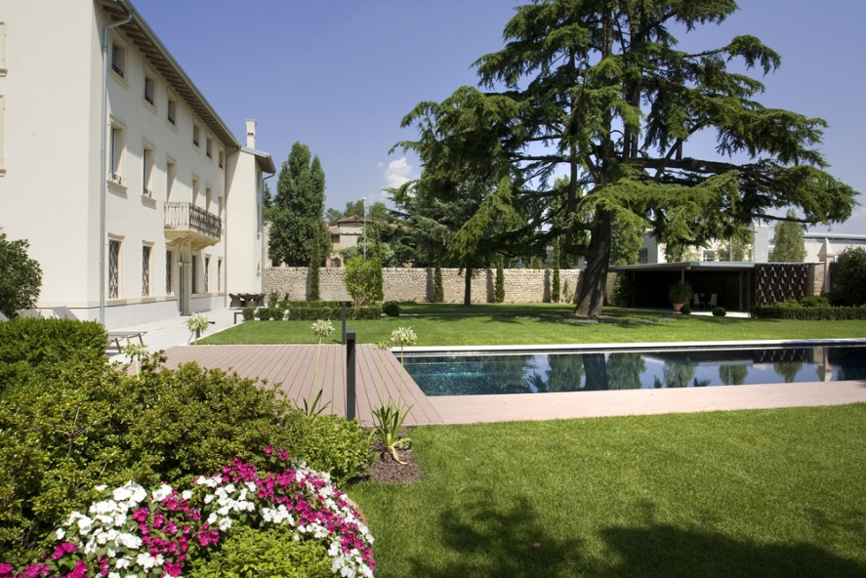
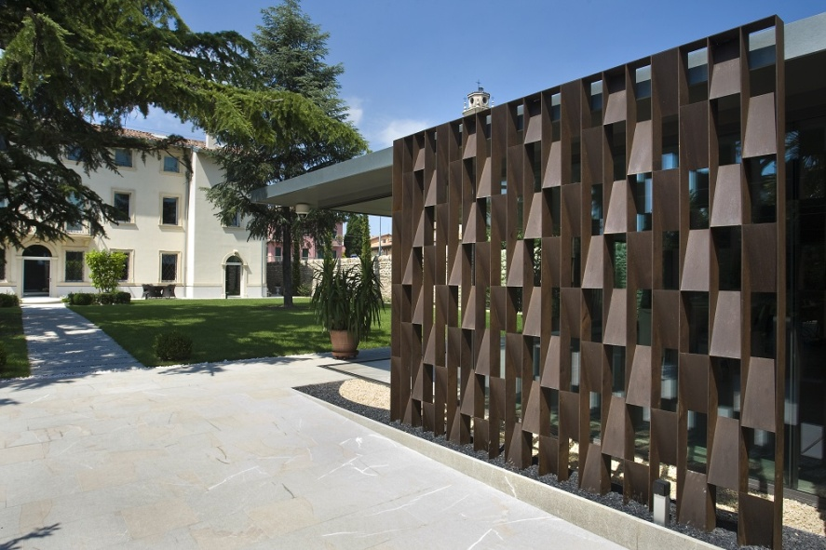
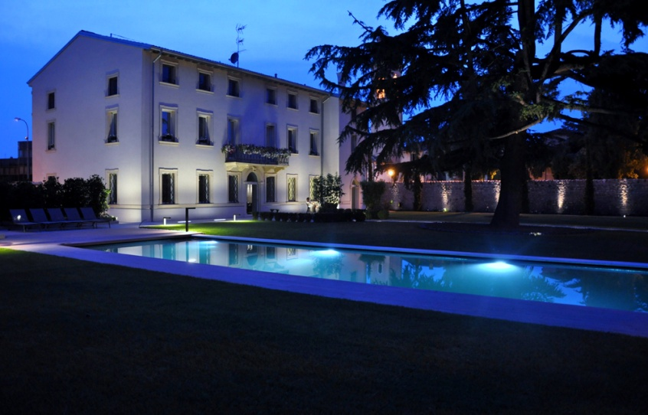
Villa Sampò – Bussolengo

Slide 14
ESENZIONE DAL CONTRIBUTO DI COSTRUZIONE
«ai fini dell'agevolazione prevista dall'art. 9, lett. d) della l. n. 10 del 1977 (n.d.r. l’attuale art. 17, c. 3, lett. b) d.P.R. 380/2001), il concetto di "ristrutturazione" mal si presta a comprendere la fattispecie della demolizione accompagnata dalla ricostruzione dell'edificio sullo stesso suolo. La demolizione, poi, dell'edificio con la ricostruzione su suolo contiguo è sicuramente ipotesi normativa diversa dalla "ristrutturazione", essendo caratterizzata da elementi (territoriali e costruttivi) e da risultato che le conferiscono fisionomia autonoma e differenziata» (Corte Costituzionale, 17.06.1991, n. 296).
N.B. Si tratta di una pronuncia superata dall’attuale formulazione del concetto di ristrutturazione edilizia, che comprende anche la demo-ricostruzione con differente sagoma, sedime e volume:
«“è illegittimo il provvedimento che impone il pagamento degli oneri di urbanizzazione e di costruzione nel caso in cui il permesso di costruire ha ad oggetto una ristrutturazione edilizia consistente nella demolizione e ricostruzione di un preesistente edificio, che non ha comportato un aumento del carico urbanistico, a nulla rilevando, a tal fine, la modifica di sagoma e prospetti dell'immobile stesso” (T.A.R. Piemonte, sez. I, 13/12/2013, n.1346)» (T.A.R. Piemonte, Torino, sez. II, 02.05.2022, n. 412).

Slide 15
RIDUZIONE DEL CONTRIBUTO DI COSTRUZIONE
Al fine di agevolare gli interventi di rigenerazione urbana, di decarbonizzazione, efficientamento energetico, messa in sicurezza sismica e contenimento del consumo di suolo, di ristrutturazione, nonché di recupero e riuso degli immobili dismessi o in via di dismissione, il contributo di costruzione è ridotto in misura non inferiore del 20 per cento rispetto a quello previsto dalle tabelle parametriche regionali. I comuni hanno la facoltà di deliberare ulteriori riduzioni del contributo di costruzione, fino alla completa esenzione dallo stesso (art. 17, c. 4 bis d.P.R. 380/2001).
La norma si riferisce in modo indistinto al contributo di costruzione (sia oneri sia costo).
Rispetto al contributo di costruzione corrisposto per la nuova costruzione, quello connesso alla ristrutturazione è applicato all’80%, ma il Comune può ridurre ancora tale valore.
La cd. prima ipotesi di riduzione è automatica e vincolata (I periodo); la cd. seconda è eventuale, discrezionale e richiede una deliberazione del Consiglio comunale (II periodo).

Slide 16
RIDUZIONE DEL
CONTRIBUTO DI COSTRUZIONE

Slide 17
RIDUZIONE DEL CONTRIBUTO DI COSTRUZIONE
Il contributo commisurato all’incidenza delle spese di urbanizzazione relativo a interventi di ristrutturazione, ivi compresi gli ampliamenti che non comportino aumento della superficie utile da calpestio, è pari a quello calcolato per interventi di nuova edificazione moltiplicato per 0,20 (art. 82, u.c., l.r. Veneto n. 61/1985).
La norma regionale si riferisce solo al contributo di costruzione connesso agli oneri di urbanizzazione, non anche al costo di costruzione.
La norma, in sostanza, prevede di applicare il 20% degli oneri calcolati per intero con riferimento alla nuova costruzione.

Slide 18
RIDUZIONE DEL CONTRIBUTO DI COSTRUZIONE
Dal combinato disposto della normativa statale e regionale si desume che:
il costo di costruzione è applicato nella misura dell’80% rispetto a quello previsto dalle tabelle regionali per le nuove costruzioni, ex art. 111 l.r. Veneto n. 61/1985 (cfr. l.r. Veneto 4/2015 – allegato A.4 per le residenze e d.m. 801/1977 per i nuovi edifici in generale). Il Comune, poi, potrebbe recepire tali valori nelle proprie tabelle comunali, che possono introdurre ulteriori ipotesi di riduzione e/o esenzione.
gli oneri di urbanizzazione sono applicati nella misura del 20% rispetto alle tabelle regionali per le nuove costruzioni, ex art. 110 della l.r. Veneto 61/1985 (cfr. l.r. Veneto 61/1985 – allegati A.1 – A.2 – A.3), come poi recepiti dalle tabelle comunali, ex art. 82, c. 2 l. r. Veneto 61/1985, che possono introdurre ulteriori ipotesi di riduzione e/o esenzione.
Per quanto concerne gli oneri, sarebbe corretto applicare anche l’ulteriore riduzione del 20% (ovvero pago l’80% del 20%) prevista dall’art. 17, c. 4 bis del d.P.R. 380/2001 al 20% già calcolato a livello regionale ai sensi dell’art. 82, u.c., l.r. Veneto 61/1985? In tal modo si pagherebbe solo il 16% del contributo costruzione previsto per la nuova costruzione.

Slide 19
RIDUZIONE DEL CONTRIBUTO DI COSTRUZIONE
Il PI può prevedere il riconoscimento di crediti edilizi per il recupero di potenzialità edificatoria negli ambiti di urbanizzazione consolidata, premialità in termini volumetrici o di superficie e la riduzione del contributo di costruzione (art. 6, c. 3 l.r. Veneto 14/2017).

Slide 20
COSTO DI COSTRUZIONE

Slide 21
COSTO DI COSTRUZIONE
Il costo di costruzione per i nuovi edifici è determinato periodicamente dalle regioni con riferimento ai costi massimi ammissibili per l'edilizia agevolata, definiti dalle stesse regioni a norma della lettera g) del primo comma dell'art. 4 della legge 5 agosto 1978, n. 457. Con lo stesso provvedimento le regioni identificano classi di edifici con caratteristiche superiori a quelle considerate nelle vigenti disposizioni di legge per l'edilizia agevolata, per le quali sono determinate maggiorazioni del detto costo di costruzione in misura non superiore al 50 per cento. Nei periodi intercorrenti tra le determinazioni regionali, ovvero in eventuale assenza di tali determinazioni, il costo di costruzione è adeguato annualmente, ed autonomamente, in ragione dell'intervenuta variazione dei costi di costruzione accertata dall'Istituto nazionale di statistica (ISTAT). Il contributo afferente al permesso di costruire comprende una quota di detto costo, variabile dal 5 per cento al 20 per cento, che viene determinata dalle regioni in funzione delle caratteristiche e delle tipologie delle costruzioni e della loro destinazione ed ubicazione (art. 16, c. 9, d.P.R. 380/2001 e, prima dell’abrogazione, art. 6, u.c., l. 10/1977).
Nel caso di interventi su edifici esistenti il costo di costruzione è determinato in relazione al costo degli interventi stessi, così come individuati dal comune in base ai progetti presentati per ottenere il permesso di costruire. Al fine di incentivare il recupero del patrimonio edilizio esistente, per gli interventi di ristrutturazione edilizia di cui all’articolo 3, comma 1, lettera d), i comuni hanno comunque la facoltà di deliberare che i costi di costruzione ad essi relativi siano inferiori ai valori determinati per le nuove costruzioni (art. 16, c. 10 d.P.R. 380/2001).

Slide 22
COSTO DI COSTRUZIONE
Nel caso di interventi di ristrutturazione edilizia su edifici esistenti o di costruzioni o impianti destinati ad attività turistiche, il costo di costruzione, calcolato sulla base di una stima analitica, dei lavori rispettivamente, ai sensi dell’ultimo comma dell’art. 6 o del secondo comma dell’art. 10 della L. 28 gennaio 1977, n. 10, non può superare quello stabilito annualmente con decreto del Ministero dei Lavori Pubblici, ai sensi del primo comma dell’art. 6 di detta legge (art. 83, u.c., l.r. Veneto 61/1985).
N.B. Trattasi di un norma con portata generale: il costo di costruzione va applicato prendendo il valore inferiore tra quello relativo al costo effettivo dei lavori e quello previsto dai valori tabellari.
N.B. Ogni Comune, in attesa dell’adeguamento annuale della Regione del costo di costruzione, dovrebbe adeguare ai valori ISTAT il costo di costruzione così calcolato.

Slide 23
COSTO DI COSTRUZIONE
«Tale disposizione al fine di favorire il recupero del patrimonio edilizio esistente e non penalizzare gli interventi di ristrutturazione edilizia, pone un tetto all’importo del costo di costruzione parametrato al solo costo dei lavori, che spesso per tale tipologia di interventi edilizi è di rilevante entità, e nel perseguire tale finalità, come risulta dal suo stesso tenore letterale, trova applicazione per tutti gli interventi di ristrutturazione edilizia, indipendentemente dal tipo di destinazione degli edifici oggetto dell’intervento, e deve ritenersi tutt’ora vigente, in quanto non è abrogata in modo espresso, né può ritenersi abrogata in modo implicito, dato che non si pone in una relazione di incompatibilità rispetto alla normativa regionale e statale di principio successivamente intervenuta … Ne discende l’applicabilità nella fattispecie dell’art. 83, ultimo comma, della legge regionale 27 giugno 1985, n. 61, con la conseguenza che resta fermo il principio per il quale il costo di costruzione relativo agli interventi relativi alla ristrutturazione, indipendentemente dalla destinazione degli edifici, si deve calcolare in misura percentuale sul costo di costruzione risultante da computo metrico estimativo, ma nella maggior parte dei casi il contributo deve essere calcolato in base all’importo relativo agli interventi di nuova costruzione, in quanto l’importo del computo metrico in genere è di entità superiore» (T.A.R. Veneto, sez. II, 27.02.2015, n. 267 relativa ad una caso di ristrutturazione di Villa Trissino (VI) per fini residenziali e direzionali).
Importo relativo agli interventi di nuova costruzione = tabelle.

Slide 24
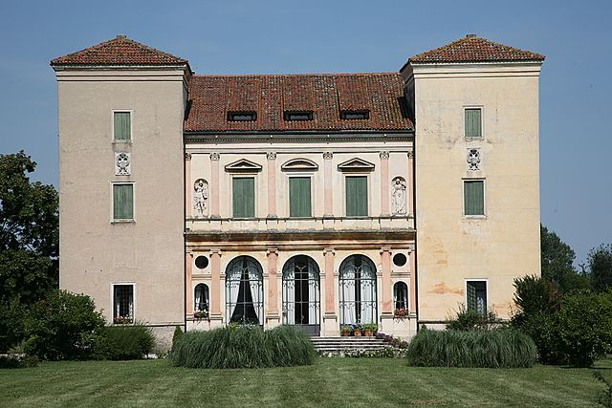
Villa Trissino a Vicenza – località Cricoli

Slide 25
CARICO URBANISTICO

Slide 26
RISTRUTTURAZIONE CARICO URBANISTICO
Come abbiamo visto, le sentenze affermano che il contributo di costruzione debba essere commisurato all’incremento del carico urbanistico.
Vediamo, quindi, cos'è il carico urbanistico e come lo stesso influisce sul calcolo del contributo di costruzione in relazione ad un intervento di ristrutturazione edilizia.

Slide 27
COS’E’ IL CARICO URBANISTICO?
«il carico urbanistico è l’effetto che viene prodotto dall’insediamento primario come domanda di strutture ed opere collettive, in dipendenza del numero delle persone insediate su di un determinato territorio. Si tratta di un concetto, non definito dalla vigente legislazione, ma che è in concreto preso in considerazione in vari standars urbanistici di cui al decreto ministeriale 1444/68 che richiedono l’inclusione, nella formazione degli strumenti urbanistici, di dotazioni minime di spazi pubblici per abitante a seconda delle varie zone; b) nella sottoposizione a concessione e, quindi, a contributo sia di urbanizzazione che sul costo di produzione, delle superfici utili degli edifici, in quanto comportino la costituzione di nuovi vani capaci di produrre nuovo insediamento; c) nel parallelo esonero da contributo di quelle opere che non comportano nuovo insediamento, come le opere di urbanizzazione o le opere soggette ad autorizzazione; d) nell’esonero da ogni autorizzazione e perciò da ogni contributo per le opere interne (articolo 22 legge 47/1985 e articolo 4 comma 7 legge 493/1993) che non comportano la creazione di nuove superficie utili, ferma restando la destinazione dell’immobile; e) nell’esonero da sanzioni penali delle opere che non costituiscono nuovo o diverso carico urbanistico (articolo 10 legge 47/1985 e articolo 4 legge 493/1993)» (SS.UU. Cass. pen., 20.03.2003, n. 12878).

Slide 28
CARICO URBANISTICO E FRAZIONAMENTO UNITÀ IMMOBILIARI
«in base al generale principio di correlare gli oneri di urbanizzazione al carico urbanistico, tale carico sussiste anche in caso di divisione e frazionamento di immobile che da uno si trasforma in due unità. Pertanto è rilevante il verificarsi di un maggior carico urbanistico quale effetto dell’intervento edilizio, sicché è sufficiente che risulti comunque mutata la realtà strutturale e la fruibilità urbanistica, con oneri riferiti all’oggettiva rivalutazione dell’immobile e funzionali a sopportare l’aggiuntivo carico socio-economico che l’attività edilizia comporta, anche quando l’incremento dell’impatto sul territorio consegua solo a lavori dovuti a una divisione dell’immobile in due unità o fra due o più proprietari” (Cons. Stato, Sez. IV, 17 maggio 2012, n. 2838)» (Consiglio di Stato, sez. II, 21.07.2021, n. 5494 relativa ad una fattispecie sorta nel 2014).
La giurisprudenza tende(va) ad affermare che, laddove la ristrutturazione edilizia (rectius: il frazionamento di unità immobiliari) comporta(va) un incremento del carico urbanistico, nasce(va) l’obbligo di corrispondere per intero gli oneri di urbanizzazione (T.A.R. Milano n. 1561/2016; T.A.R. Brescia n. 75/2020; T.A.R. Veneto n. 331/2020 e 254/2021; Consiglio di Stato n. 1590/2021).

Slide 29
CARICO URBANISTICO E FRAZIONAMENTO UNITÀ IMMOBILIARI
Ad oggi, l’art. 3, c. 1 lett. b) d.P.R. 380/2001 qualifica l’accorpamento e/o la divisione di unità immobiliari nel genere della manutenzione ordinaria e non della ristrutturazione edilizia, anche se vi è aumento del carico urbanistico e/o modifica delle superfici, purché non vi siano incrementi di volume e/o alterazione della destinazione d’uso dell’immobile:
«Ai fini del presente testo unico si intendono per:
b) "interventi di manutenzione straordinaria", le opere e le modifiche necessarie per rinnovare e sostituire parti anche strutturali degli edifici, nonché per realizzare ed integrare i servizi igienico-sanitari e tecnologici, sempre che non alterino la volumetria complessiva degli edifici e non comportino mutamenti urbanisticamente rilevanti delle destinazioni d’uso implicanti incremento del carico urbanistico.
Nell'ambito degli interventi di manutenzione straordinaria sono ricompresi anche quelli consistenti nel frazionamento o accorpamento delle unità immobiliari con esecuzione di opere anche se comportanti la variazione delle superfici delle singole unità immobiliari nonché del carico urbanistico purché non sia modificata la volumetria complessiva degli edifici e si mantenga l'originaria destinazione d’uso».

Slide 30
CARICO URBANISTICO E FRAZIONAMENTO UNITÀ IMMOBILIARI
Riassumendo, in base all’attuale definizione di manutenzione straordinaria:
- di regola, il frazionamento/accorpamento di più unità immobiliari, anche se aumenta il carico urbanistico, integra un intervento di manutenzione straordinaria a titolo non oneroso, ovvero non richiede il pagamento del contributo di costruzione;
- qualora il frazionamento/accorpamento di più unità immobiliari determina un rilevante ed impattante incremento del carico urbanistico, forse, il contributo di costruzione va applicato con riferimento ad ogni singola unità abitativa creata.
In generale, tranne l’ipotesi di frazionamento/accorpamento di più unità immobiliari, se l’intervento di ristrutturazione edilizia comporta un incremento del carico urbanistico, il contributo di costruzione va commisurato a quello previsto per le nuove costruzioni.

Slide 31
CASI PRATICI

Slide 32
CONTRIBUTO DI COSTRUZIONE E NUOVA COSTRUZIONE
L’art. 3 l. 10/977 recitava: «La concessione comporta la corresponsione di un contributo commisurato all'incidenza delle spese di urbanizzazione nonché al costo di costruzione» (cfr. art. 16 d.P.R. 380/2001). La norma, come noto, ha introdotto l’onerosità del titolo edilizio per ogni nuova costruzione sul territorio comunale.
«Tale natura tributaria dell'imposizione in parola contenuta nella norma in esame, per la quale opera la riserva di legge di cui all'art. 23 Cost., è rinvenibile dall'esame dei lavori preparatori della legge 10 del 1977 (cfr. Cons. Stato, Comm. Spec., parere n. 1 dell'8 aprile 1981). Più in particolare, si può distinguere la quota commisurata alle spese di urbanizzazione, che avrebbe le caratteristiche della tassa in quanto corrispettivo di una prestazione resa o da rendere dall'amministrazione, dalla quota relativa al costo di costruzione, da considerare un’imposta, in quanto non collegata ad una prestazione. Si tratta in ogni caso di prestazione di natura tributaria per la quale opera una riserva a favore della legge dello Stato, idonea a paralizzare ogni eventuale iniziativa legislativa regionale in senso diverso dalla norma statale» (Consiglio di Stato, sez. IV, 23.12.2019, n. 8703).

Slide 33
CONTRIBUTO DI COSTRUZIONE E RISTRUTTURAZIONE
Nell’ordinamento statale e regionale, però, con specifico riferimento alle ristrutturazioni edilizie, non si ravvisa una norma che permette lo scomputo del contributo di costruzione già corrisposto per gli interventi realizzati post l. 10/1977.
Quindi, a fortiori, non sembrano ravvisarsi i presupposti giuridici per ottenere, nell’ipotesi di ristrutturazione edilizia, la decurtazione di quanto già corrisposto ai sensi della l. 10/1977, difettando una norma ad hoc.

Slide 34
CONTRIBUTO DI COSTRUZIONE E RISTRUTTURAZIONE
«una volta riqualificato correttamente l’intervento come nuova costruzione, il Comune avrebbe, comunque, dovuto scomputare dal maggiore importo del contributo, l’importo già corrisposto a titolo di oneri di urbanizzazione per la costruzione dell’originario edificio (o, se l’originario edificio fosse stato costruito prima della L. 10/1977, l’onere virtualmente assolto). Non così per il costo di costruzione che è correlato al maggior valore conseguito dall’edificio per effetto dell’intervento edilizio … » (T.A.R. Veneto, sez. II, 18.10.2021, n. 1241 relativo ad un immobile a Bassano del Grappa (VI)).
La giurisprudenza amministrativa tende ad ammettere lo scomputo nel caso di nuova costruzione, ma solo degli oneri, distinguendo così le due voci del contributo di costruzione:
per gli edifici costruiti ante l. 10/1977 o post l. 10/1977, occorre scomputare gli oneri già versati (virtualmente o materialmente) dal conteggio ex novo;
per tutti gli edifici, occorre versare il costo di costruzione connesso al nuovo intervento edilizio.

Slide 35
CONTRIBUTO DI COSTRUZIONE E RISTRUTTURAZIONE
Il T.A.R. Veneto n. 1241/2021 cita un precedente del Consiglio di Stato che, però, applicava una normativa speciale presente nella Provincia autonoma di Bolzano ed assente a livello statale e/o regionale: «È, pertanto, pienamente condivisibile il principio, ripetutamente affermato dalla giurisprudenza amministrativa, secondo cui, qualora il progetto riguardi la ristrutturazione di un edificio esistente, il suo impatto è destinato ad incidere su una zona già urbanizzata, per cui la sua incidenza sarà data dalla consistenza del nuovo intervento, detratto l’impatto di quanto già esistente, con conseguente sussistenza del correlativo onere contributivo in ragione del solo incremento del carico urbanistico (v. in tal senso, ex plurimis, da ultimo, Cons. St., Sez. V, 13 maggio 2014, n. 2437). Nell’ordinamento urbanistico provinciale tale principio è, ormai, espressamente recepito dall’art. 66, comma 4-bis, l. urb. prov., inserito dall’art. 15, comma 2, l. prov. 2 luglio 2007, n. 3, che testualmente recita: «In caso di interventi su edifici esistenti, ivi compresa la loro demolizione e ricostruzione, sono dovuti gli oneri di urbanizzazione in ragione dell’incremento del carico urbanistico. I comuni con regolamento di cui all’art. 73, comma 2, stabiliscono i relativi criteri, tenendo conto dell’aumento della superficie utile e dei cambiamenti della destinazione d’uso»» (Consiglio di Stato, sez. VI, 02.07.2015, n. 3298).

Slide 36
CONTRIBUTO DI COSTRUZIONE E RISTRUTTURAZIONE
L’altro precedente del Massimo Organo della Giustizia Amministrativa citato dal T.A.R. Veneto, però, si riferitiva alla Regione Lombardia: «Afferma il Collegio che la misura degli oneri di cui si tratta deve essere definita sulla base dell’impatto urbanistico del progetto, secondo la tabella in vigore nel comune interessato. Qualora il progetto riguardi la ristrutturazione di un edificio esistente il suo impatto è destinato ad incidere su una zona già urbanizzata per cui la sua incidenza sarà data dalla consistenza del nuovo intervento detratto l’impatto di quanto già esistente (sostanzialmente in termini C. di S., V, 21 aprile 2006, n. 2258: “la determinazione dell’onere dovuto per il rilascio della concessione costituisce, dunque, il risultato di un calcolo materiale, essendo la misura concreta direttamente collegata dalla legge al carico urbanistico accertato secondo parametri rigorosamente stabiliti”). Da tale affermazione consegue che qualora il comune ometta, come l’odierno appellato, di determinare specificamente la misura del contributo da corrispondere per interventi di ristrutturazione edilizia, quest’ultimo dovrà essere determinato secondo il principio appena esposto» (Consiglio di Stato, sez. V, 13.05.2014, n. 2437).

Slide 37
CONTRIBUTO DI COSTRUZIONE E RISTRUTTURAZIONE
La giurisprudenza amministrativa maggioritaria tende ad aderire all’orientamento del T.A.R. Veneto, ovvero sembra propendere per lo scomputo degli oneri già corrisposti (virtualmente o materialmente) ai sensi della l. 10/1977 anche nel caso di ristrutturazione edilizia, salvo che l’intervento abbia comportato un incremento del carico urbanistico: T.A.R. Puglia, Bari, sez. II, 13.02.2022, n. 370; Consiglio di Stato, sez. II, 25.05.2020, n. 3327; T.A.R Sicilia, Catania, sez. II, 13.01.2017, n. 75; T.A.R. Sardegna, Cagliari, sez. II, 13.042.107, n. 256; T.A.R. Marche, Ancona, sez. I, 26.11.2015, n. 862.

Slide 38
CASO PRATICO N. 1
Demolisco e ricostruisco una casa su un lotto isolato per ricostruire sempre una abitazione, magari ampliandola, come conteggio il contributo?
Sicuramente la parte di nuova costruzione è soggetta a contributo, a meno che non rientri nell'ampliamento del 20% dell’unifamiliare (art. 17 c. 3 lett. b) d.P.R. 380/2001), ma come conteggio la parte oggetto di demolizione e ricostruzione/ristrutturazione?
È significativo sapere se la costruzione originaria sia stata realizzata prima o dopo il 1977 ovvero se, a suo tempo, ha pagato il contributo di costruzione?

Slide 39
CASO PRATICO N. 2
Ancora, ho due casette singole, sempre anni settanta, su due lotti singoli adiacenti; demolisco le due casette e costruisco un unico condominio composto più unità abitative, diciamo più di 6, con un incremento del carico urbanistico.
Come conteggio il contributo di costruzione relativamente al volume oggetto di demo-ricostruzione? Anche in questo caso è rilevate se le costruzioni originarie abbiano, a suo tempo, pagato il contributo di costruzione (ante o post 1977)?

Slide 40
CASO PRATICO N. 3
Se invece ho una classica casetta anni settanta singola su un lotto singolo, demolisco e ricostruisco, ampliandola, e realizzo un condominio di 6 unità abitative con un evidente incremento del carico urbanistico a parità di volume demolito e ricostruito, come conteggio il contributo di costruzione relativamente al volume oggetto di demo-ricostruzione?
Anche in questo caso è rilevate se le costruzioni originarie abbiano, a suo tempo, pagato il contributo di costruzione (ante o post 1977)?

Slide 41
RISTRUTTURAZIONE E STANDARD

Slide 42
RISTRUTTURAZIONE E STANDARD
Se demolisco e ricostruisco un immobile, devo recuperare anche gli standard attuali di parcheggio richiesti dalla vigente normativa statale e comunale (es. Legge Tognoli, parcheggio per superfici commerciali, etc).
Tuttavia, posso considerare la pre-esistenza e, quindi, effettuare una differenza tra quanto già sussistente in termini di standard e quanto richiesto e connaturato al nuovo intervento edilizio.

Slide 43
RISTRUTTURAZIONE E PUA
Analogamente, se ho una P.U.A. o un Piano di Recupero, per attuare le previsioni a standard dello strumento particolare (es. parcheggio e verde in base al numero di abitanti), devo effettuare la differenza tra quanto già esistente e quanto realizzato ex novo.

Slide 44
RISTRUTTURAZIONE E SANATORIA

Slide 45
RISTRUTTURAZIONE ABUSIVA
Per sanzionare e/o sanare una ristrutturazione abusiva si applica l’art. 33 d.P.R. 380/2001, come integrato e/o specificato dagli artt. 92 e 93 l.r. Veneto 61/1985. Tale articolo si applica alla cd. ristrutturazione pesante, ovvero soggetta a PdC, ex art. 10 d.P.R. 380/2001, ovvero a S.C.I.A. alternativa a PdC, ex art. 23 d.P.R. 380/2001.
Per sanzionare e/o sanare una ristrutturazione leggera, ex art. 3, c. 1, lett. d), d.P.R. 380/2001, soggetta a S.C.I.A. ex art. 22 d.P.R. 380/2001, invece, si applica l’art. 37 d.P.R. 380/2001.
In ogni caso, è possibile applicare sia l’art. 36 d.P.R. n. 380/2001, sussistendone i presupposti della cd. doppia conformità, sia l’art. 34 d.P.R. n. 380/2001 (cd. fiscalizzazione dell’abuso), purché sia ravvisabile una parte conforme e la demolizione della parte difforme pregiudichi la staticità della parte conforme.

Slide 46
GRAZIE PER L’ATTENZIONE

